Slide 1
Culturele diversiteit

Slide 2
Culturele diversiteit
“Amerika wordt bestuurd door de Amerikanen”, aldus Trump. “We wijzen de ideologie van globalisering af en we omhelzen de doctrine van het patriottisme.
(25 september 2018)

Slide 3
Culturele diversiteit
Culturele diversiteit als probleem
Culturele diversiteit als realiteit
Culturele diversiteit als opdracht

Slide 4
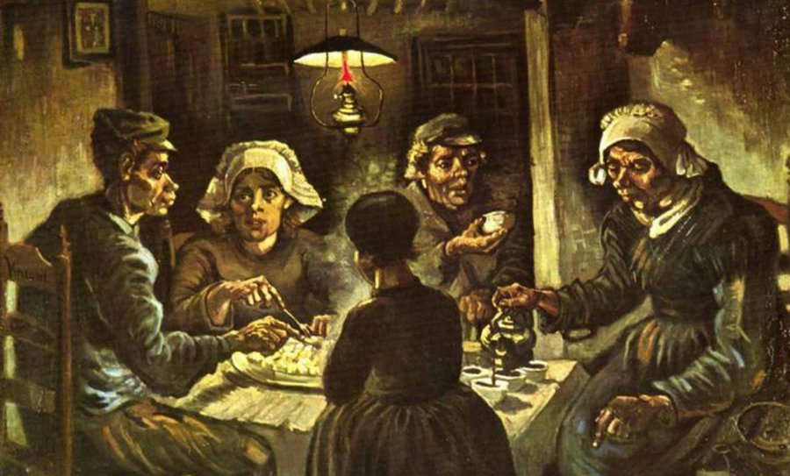
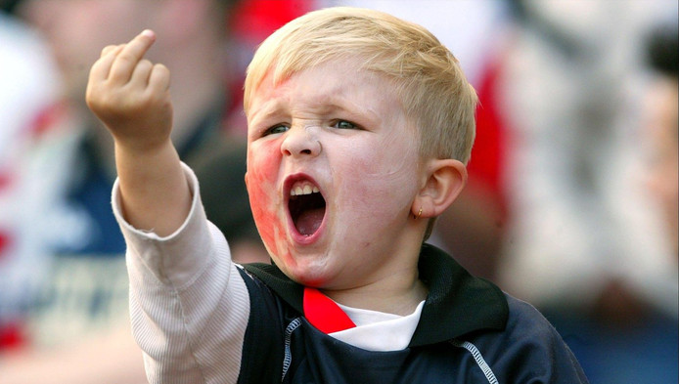
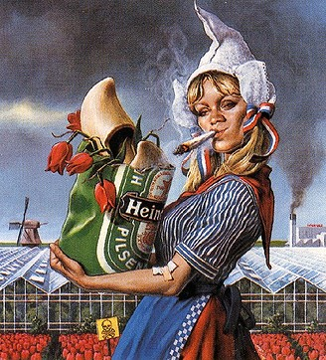
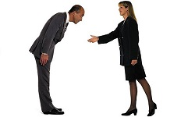
Culturele diversiteit
Muziek
Sport
Kleding
Eten
Kunst/musea
Omgangsvormen/omgangsnormen
Subculturen
Politiek
Religie
Ecologie
Samenlevingsvormen/seksualiteit

Slide 5
Culturele diversiteit
Cultuur als eenheid of heterogeen conglomeraat van waarden/normen en verwachtingen?
Von der Dunk (2007): wat met Nederlandse identiteit wordt bedoeld is een van generatie tot generatie veranderend mixtum van eigen tradities en herkomst met actualiteit.
Elk streven om dat mixtum te bevriezen in een soort vaste definitie van ‘de zuivere’ of ‘ware’ identiteit is gedoemd te mislukken.
Notes:
De Nederlander van nu heeft meer met de hedendaagse Europeanen gemeen dan met de Nederlander uit de 17e eeuw.

Slide 6
Culturele diversiteit
H.W. von der Dunk over typering van de Nederlander:
Tolerant
Nuchter
Weet maat te houden
H. Pleij over Nederlandse deugden:
Onafhankelijk blijven
Openhartig zijn
Polderen
Zuinig zijn
Gewoon doen

Slide 7
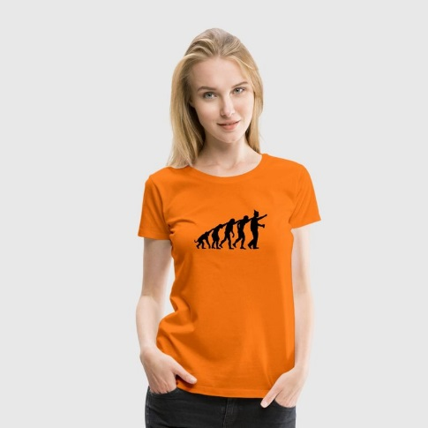
Culturele diversiteit
Herman Pleij: „Als er iets is wat Nederlanders aan elkaar bindt, dan is het wel de claim niets gemeenschappelijks te hebben.”

Slide 8
Culturele diversiteit
https://www.youtube.com/watch?v=lf2BOu63lkw

Slide 9
Culturele diversiteit
Twee benaderingen van cultuur:
Cultuurrelativisme
elke cultuur is even waardevol. Geen morele oordelen over andere culturen
Cultuuruniversalisme
Er zijn universele waarden die voor elke cultuur zouden moeten gelden.

Slide 10
Culturele diversiteit enkele theoretische noties
Cultuurrelativisme
Vanaf 1945 werd de integratiepolitiek en maatschappelijk debat door het cultuurrelativisme beïnvloed en beheerst.
Er was geen eenduidig beleid voor nieuwkomers en er werden weinig eisen gesteld aan nieuwe Nederlanders
(Van Gunsteren, 2007)

Slide 11
Culturele diversiteit
Hanvey The Hanvey-model (1976)
Paul Scheffer, multiculturele drama (2000), de vrijheid van de grens (2016), De vorm van vrijheid (2018).
Boomkens, De nieuwe wanorde (2006) (Als reactie op Trump…..)
Koenis, Het verlangen naar cultuur (2008)
Notes:
“Cross-Cultural Awareness” beschouwt Hanvey als wellicht de moeilijkste van de dimensies. Kennis van andere culturen is alleen niet voldoende. Het gaat om een acceptatieproces van de diversiteit binnen de grenzen van de eigen context.
Scheffer (2016) die recent in zijn boek “de vrijheid van de grens” beschrijft wat het betekent om wereldburger te zijn waarin de grenzen van de democratie en mensenrechten voortdurend onder druk staan.
Volgens Boomkens hebben we de gevolgen van globalisering te accepteren. We zullen moeten: “Leren leven met conflicten in plaats van conflicten willen oplossen: dat is een morele omslag waarop de globalisering uitzicht biedt”. Boomkens vervolgt even verder: “Globalisering biedt ons vooral chaos, diversiteit, hybride identiteiten, instabiliteit, onzekerheid, en daarmee de kans of de mogelijkheid daar iets van te maken” (Boomkens, 2006
Koemis (2008), Het is nieuw dat cultuur een beslissende rol is gaan spelen op terrein van de politiek. Cultuur is een verklarende factor geworden voor uiteenlopende zaken als man/vrouw verhoudingen en het karakter van de democratie.

Slide 12
Culturele diversiteit
Het debat verandert vlak voor de eeuwwisseling;
Aanslag op het World Trade Centre
Moord op Theo van Gogh, Pim Fortuyn
Paul Scheffer: het multiculturele drama
Opkomst populisme, Geert Wilders
Notes:
Koenis ( 2008), het begrip multicultureel transformeert van een beschrijvende term in een politiek explosief begrip. De multiculturele samenleving wordt een probleem.

Slide 13
Culturele diversiteit
Casus
Notes:
Opmerking van de docent:
Meisje 14 jaar, gedraagt zich anders. Zij kleedt zich opzichtig, navelpiercing…, brutaal en niet sociaal. Zij is van een kamp. Kan ook geweld gebruiken.
Wat moet ik doen?
Welke boodschap geeft zij hier?

Slide 14
Culturele diversiteit
Inclusieve samenleving
Interculturele sensitiviteit
Culturele synergie als resultaat

